Slide 1
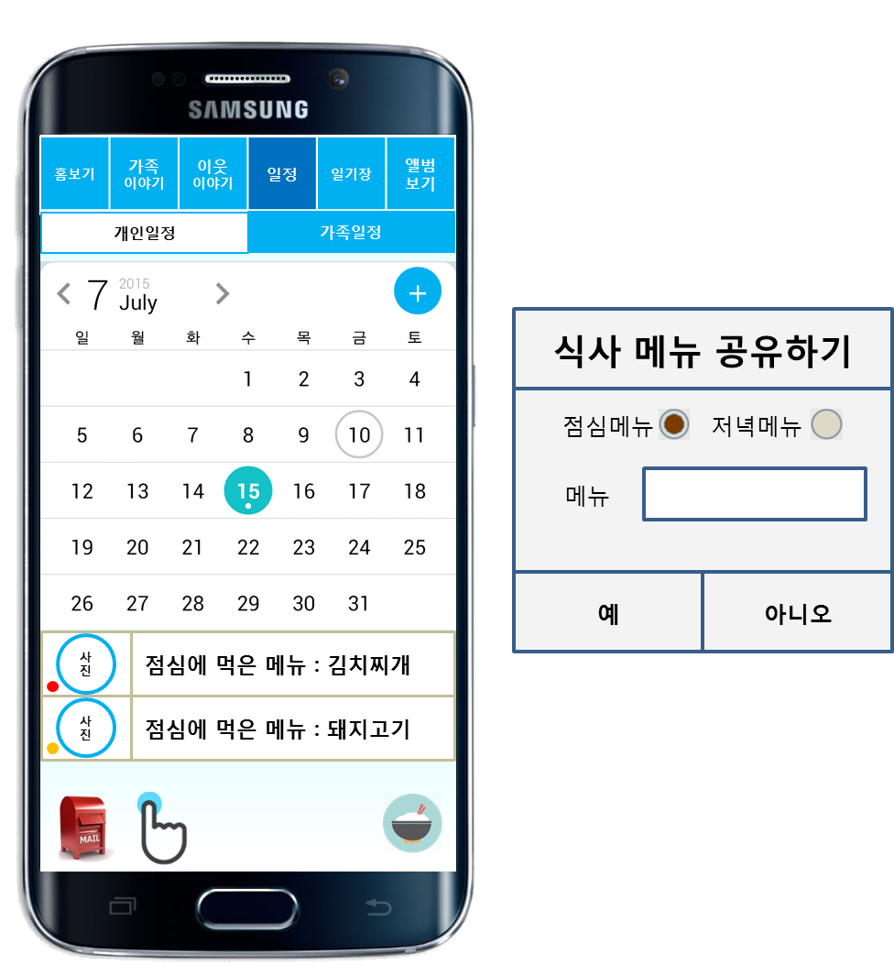
화면ID | App_저녁메뉴공유_#1 | 화면제목 | 저녁메뉴공유
페이지경로 : App__가족일정_#1에서 저녁메뉴공유하기 버튼 클릭 |  |  | Description (장재영)
 |  |  | 1 | 저녁메뉴공유 버튼을 클릭하면 App_저녁메뉴공유_#1 화면이 제공된디
 |  |  | 2 | 저녁메뉴를 공유하기 위한 화면에 제공된다
 |  |  | 3 | 점심메뉴와 저녁메뉴 중 선택 하여 공유할 식사 메뉴를 선택할 수 있다
 |  |  | 4 | 메뉴를 입력한다
 |  |  | 5 | 예 버튼을 클릭시 입력된 식사 메뉴가 서버로 전송되어 가족 일정에 추가된다
 |  |  | 6 | 아니오 버튼을 클릭할시 App_저녁메뉴공유_#1 화면이 사라진다
 |  |  | 7
 |  |  | 8
2
3
4
5
6
1
7
8
9
10

Slide 2
화면ID | App_저녁메뉴공유_#2 | 화면제목 | 저녁메뉴공유 오류
페이지경로 : App__가족일정_#1에서 오류 |  |  | Description (장재영)
 |  |  | 1 | 공유 종류는 필수 입력 사항 이므로 선택하지 않을 경우 오류 메시지가 제공된다
 |  |  | 2 | 메뉴는 필수 입력 사항이므로 입력하지 않을 경우 오류 메시지가 제공된다
 |  |  | 3
공유 종류를 선택하지 않았습니다
1
2
메뉴을 입력하지 않았습니다
3
10

